Slide 1
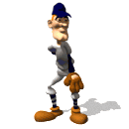
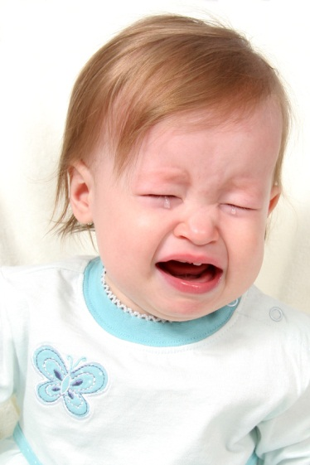
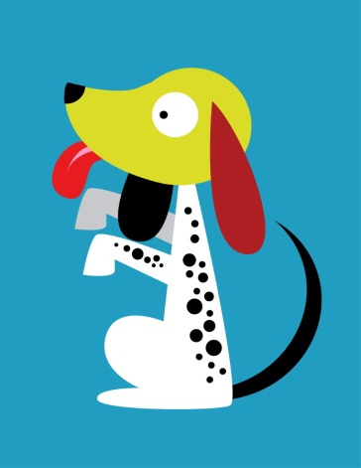

43.1 Podmět a přísudek
Elektronická učebnice - I. stupeň Základní škola Děčín VI, Na Stráni 879/2 – příspěvková organizace Český jazyk a literatura
Popiš, KDO/CO je na obrázku a CO DĚLÁ/CO SE S NÍM DĚJE.
Autor: Mgr. Kateřina Zachová
Notes:
Víte, kdo způsobuje angínu, chřipku, nebo neštovice?

Slide 2
43.2 Co už víš?
Elektronická učebnice - I. stupeň Základní škola Děčín VI, Na Stráni 879/2 – příspěvková organizace Český jazyk a literatura
Pokud chcete např kamarádovi sdělit nějakou myšlenku, řeknete ji pomocí věty.
(Mám hlad. Půjdeš si hrát? Půjč mi tvoje Lego, prosím. Kéž bych dostal k Vánocům nové lyže.)
Věty jsou tvořeny ze slov. Základem věty je určité sloveso.
Sloveso je slovní druh, který vyjadřuje, co osoby, zvířata, věci dělají, nebo co se s nimi děje. Např.: malovala, plave, je, má, bude vařit, přinese, nosí atd.
Ve větě mají také důležité místo podstatná jména.
Podstatné jméno je slovní druh, který označuje názvy osob, zvířat, věcí, vlastností a dějů. Např.: maminka, pekař, myš, stůl, pýcha, vytrvalost, skákání atd.

Slide 3
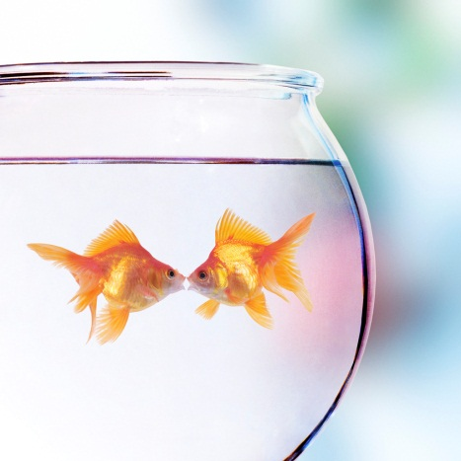



43.3 Jaké si řekneme nové termíny a názvy?
Elektronická učebnice - I. stupeň Základní škola Děčín VI, Na Stráni 879/2 – příspěvková organizace Český jazyk a literatura
Elektronická učebnice - I. stupeň Základní škola Děčín VI, Na Stráni 879/2 – příspěvková organizace Český jazyk a literatura
Ve větách můžeme najít dvojice slov, která k sobě patří svým významem a tvoří spolu skladební dvojice.
Základní skladební dvojici tvoří dva větné členy:
podmět – (většinou) podstatné jméno v 1. pádu
přísudek – sloveso
Základní skladební dvojici vyznačíme ve větě značkou:
Pojmenuj věci na obrázku a doplň k nim sloveso.

Slide 4
43.4 Co si řekneme nového?
Elektronická učebnice - I. stupeň Základní škola Děčín VI, Na Stráni 879/2 – příspěvková organizace Český jazyk a literatura
Jak poznáme ve větě podmět a přísudek? Musíme se na ně zeptat.
Podmět je osoba, nebo věc.
Proto se ptáme otázkou: Kdo, co?
Přísudek nám říká, co se děje s podmětem, co dělá.
Ptáme se otázkou: Co dělá?
Př.: Maminka v kuchyni vaří oběd.
Zeptáme se na podmět: Kdo, co vaří oběd? -> maminka
Zeptáme se na přísudek: Co dělá maminka? -> vaří
Maminka v kuchyni vaří oběd.

Slide 5
43.5 Procvičení a příklady
Elektronická učebnice - I. stupeň Základní škola Děčín VI, Na Stráni 879/2 – příspěvková organizace Český jazyk a literatura
Tvořte základní skladební dvojice a ptejte se na ně.
kočka si hraje slepice létají
kuchař kvete auta skáčou
pták mňouká prodavači závodí
dítě vaří letadla kvokají
třešeň létá zajíci jezdí
růže zraje sportovci prodávají
Najděte ve větách podmět a přísudek.
Tatínek seká dřevo. Naše kočka se často toulá. Ve sklepě běhaly myši. Gorily žijí v Africe. Zdeňka dostala z diktátu pětku. Dědeček má bílé vousy. Červená Karkulka šla k babičce přes les. Cukr je ve spíži. Venku svítí sluníčko.

Slide 6
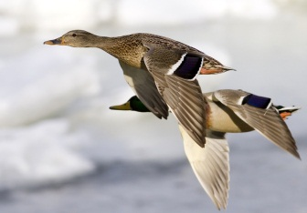
43.6 Něco navíc pro šikovné
Elektronická učebnice - I. stupeň Základní škola Děčín VI, Na Stráni 879/2 – příspěvková organizace Český jazyk a literatura
Dej dohromady správný podmět a přísudek, obohať je o další slova a utvoř větu.
Př.: Stěhovaví ptáci vždy odlétají na podzim do teplých krajin.
jablka odlétají .................................................................................................
sníh tančí .................................................................................................
dort zrají .................................................................................................
ptáci padá .................................................................................................
baletka chutná .................................................................................................
http://rysava.websnadno.cz/ceskyjazyk_5.roc/podmet_a_prisudek1.htm

Slide 7
43.7 CLIL
Elektronická učebnice - I. stupeň Základní škola Děčín VI, Na Stráni 879/2 – příspěvková organizace Český jazyk a literatura
sentence, clause
= věta
simple sentence
= věta jednoduchá
My mother cooks dinner.
subject
=
podmět
predicate = přísudek
two main constituents of a clause
=
základní skladební dvojice

Slide 8
43.8 Test znalostí
Elektronická učebnice - I. stupeň Základní škola Děčín VI, Na Stráni 879/2 – příspěvková organizace Český jazyk a literatura
Na podmět se ptáme otázkou? Kdo, co? Co dělá? Koho, čeho? Komu, čemu? | „V zoo žijí cizokrajná zvířata.“ Podmětem v této větě je? zoo zvířata žijí v
Přísudek je obvykle? podstatné jméno přídavné jméno sloveso spojka | Ve které větě není správně podtržen přísudek? Ryba plave ve vodě. Pes má čtyři nohy. Prádlo pereme v pračce. Teta připravuje vařené brambory.
Správné odpovědi:
a
c
b
d
Test na známku

Slide 9
Elektronická učebnice - I. stupeň Základní škola Děčín VI, Na Stráni 879/2 – příspěvková organizace Český jazyk a literatura
43.9 Použité zdroje, citace
ČECHURA, Rudolf, HORÁČKOVÁ, Miroslava a STAUDKOVÁ, Hana. Český jazyk: pro čtvrtý ročník: [učebnice pro vzdělávací obor Český jazyk a literatura]. Vyd. 3., upr. Všeň: Alter, 2010. 143 s. ISBN 978-80-7245-220-0.
MÜHLHAUSEROVÁ, Hana. Český jazyk 3: učebnice pro 3. ročník základní školy. [ilustrovali: Jiří Růžička, Jitka Krejčiříková]. 2. přeprac. vyd. Brno: Nová škola, 2007. 95 s.ISBN 80-85607-38-7.
http://rysava.websnadno.cz/ceskyjazyk_5.roc/podmet_a_prisudek1.htm
galerie obrázků klipart

Slide 10
Elektronická učebnice - I. stupeň Základní škola Děčín VI, Na Stráni 879/2 – příspěvková organizace Český jazyk a literatura
43.10 Anotace
Autor | Mgr. Kateřina Zachová
Období | 01 – 06/2013
Ročník | 3. ročník
Klíčová slova | věta, základní skladební dvojice, podmět, přísudek
Anotace | Materiál popisuje učivo o podmětu a přísudku.

